Slide 1
Plan
Aldring
Skrøpelighet
CASE-diskusjon i grupper /plenum
Polyfarmasi og fall
Hva er delirium?
CASE-diskusjon i grupper / plenum
Notes:
Føste del tar ca 50 min m case
Andre del tar

Slide 2
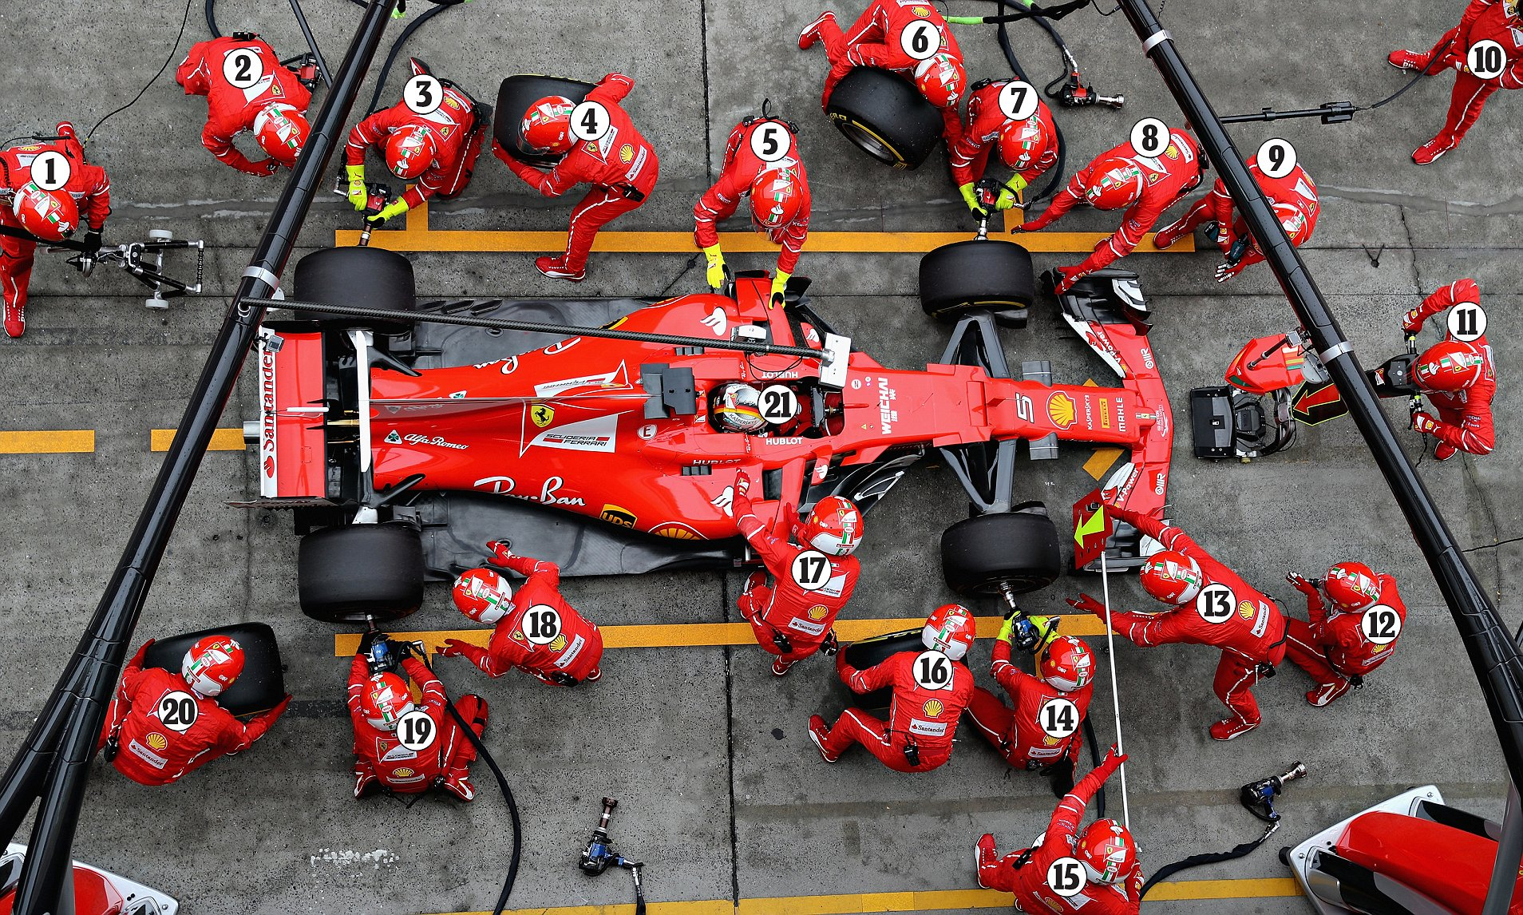
Notes:
Vi må lære oss hva tverrfaglig samarbeid er. VI må ta oss tid til å øve, lære og gjøre dette skikkelig. De bruker litt over 1 sekund på å sette på dekk på denne formel 1 bilen. Verdenrekorden er under 2 sek., drøyt 1,6 milliarder kroner budsjett pr team
Kan ikke vi klare å jobbe litt mer tverrfaglig?

Slide 3
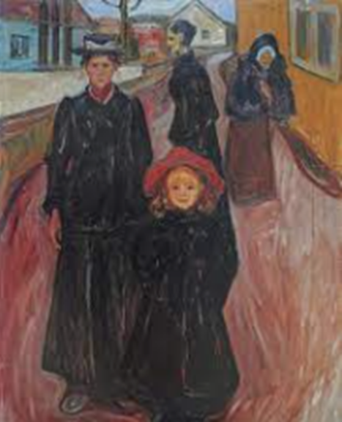
Hva er aldring?
Four stages of life: Edvard Munch, 1902. Wikipedia
Notes:
Hurtilglink til en TedEX film om aldring
Aldring og død er en naturlig prosess hos alle levende organismer.
Livslengden avhenger av artens reproduktive strategi (livshistoriestrategi) og individenes funksjon. Noen celletyper eldes raskere enn andre som del av et utviklingsprogram. Aldring, nedbrytning og død er styrt av gener som deltar i avvikling. De av oss som ved et ufattelig antall tilfeldige sammentreff fikk mulighet til å se hvordan det er her på Jorden bør glede seg over det i stedet for å frykte aldringen og døden. Ifølge PW Zapffe: «De ufødte forblir alltid i flertall».
Aldring er en meget kompleks med flere prosesser som interagerer. Det skjer biologiske endringer i organismene over tid, en aldring og aldringsprosess, mentalt og kroppslig.
Dyr og mennesker gjennomlever stadiene embryo, foster (utviklingsbiologi), barn, ungdom, voksen, middelaldrende og gammel som avsluttes med død, og hvor grunnstoffene i kroppen blir resirkulert i økosystemene. Med alderen får kroppen redusert kapasitet og minsket funksjon i de indre organer (hjerne, hjerte, lunge, nyrer, mage-tarmsystem), og i kognitive egenskaper (intellektuell kapasitet). Muskler, bein og immunforsvaret blir svakere. Lungekapasiteten reduseres.
Nyrefunksjonen blir dårligere. Smaksløker forsvinner. Nerveimpulser og muskelkoordinering går saktere, Hørsel og syn reduseres. Balansen blir dårligere med økt mulighet for fall og beinbrekk. Det blir brune pigmentflekker i huden (alderspigment, "leverflekker") fra lipofusin dannet fra nedbrytning av fettstoffer i lysosomene. eller fra melaniner (jfr. sollys). Lipofuscin består av en kompleks blanding oksiderte fettstoffer, oksiderte proteiner, men også bundet til forskjellige typer metallioner. Sensoriske funksjoner minsker grunnet færre sensoriske nevroner.
.
Musklaturen minsker, får annen organisering som gjør at de responderer dårligere på berøring og påvirker derved balansen som medfører lettere å falle.
Dårligere funksjoner i Golgi seneorgan og muskelspindler reduserer informasjonen til hjernen om posisjon og strekk i sener og muskler bidrar også til fall. Som eldre faller man ikke kattemykt, men heller som en tung melsekk. Antall motornevroner minsker og det samme gjør muskelmassen. Refleksene går seinere. Både lage og overføre aksjonspotensialer i nerveceller går saktere. Antall nevrotransmittorer og reseptorer minsker.
Korttidshukommelsen minsker. Det blir vanskeligere å motta verbal ukjent informasjon. Langtidshukommelsen bevarer bedre. Hjernen skrumper. Det blir færre nevroner i storehjernen (cerebrum) og det er strukturendringer i nevroner med stivere membraner.
Inkontinens, svelgefeil, vansker med avføring og urinering er noe av «sjarmen» med å eldes. Utdannelse, helse og erfaring påvirker aldringsprosessen.
Det blir vanskeligere å sovne, våkner om natten og blir liggende lenge våken.
Det er mer type 1 søvn og mindre REM-søvn. I stedet for å la vanskelighetene med å få sove bli et problem kan man heller tenke på hyggelig ting som man har hatt gjennom livet, og at man i hvert fall ikke sover bort de siste delene av tiden man har igjen på Jorden.
Hvor fort aldringen skjer påvirker først og fremst av arv og arvelige egenskaper, men også til en viss grad ernæring, diett, mosjon, samt fysisk og intellektuell trening.

Slide 4
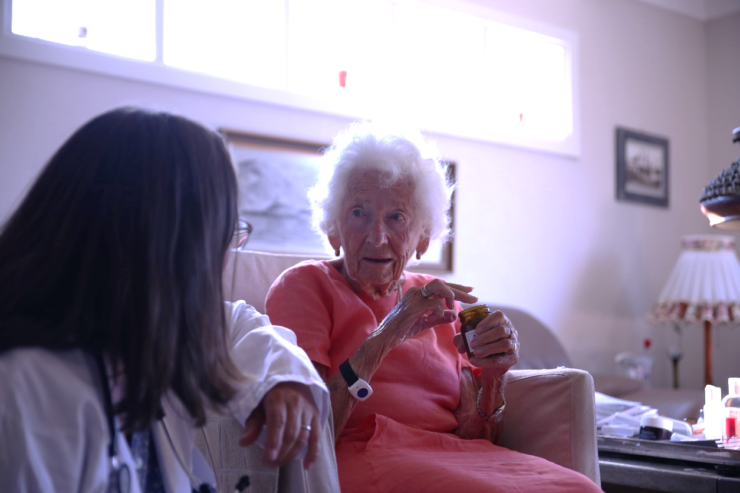
En aldrende befolkning
Andelen av befolkningen som er 70 år eller eldre er estimert til å dobles de neste 50 årene. Hver femte innbygger vil da ha fylt 70 år.
Hos dem som er 80 år eller mer vil vi se en enda sterkere økning, mer enn en tredobling.
Blant de aller eldste, fra 90 år og eldre, viser estimatene nær femdobling.
Notes:
Eldre er i gjennomsnitt oftere i kontakt med den akuttmedisinske kjeden enn den øvrige befolkningen, noe som også er naturlig fordi sykdomsbyrden øker med økende alder. har mindre å gå på». ’
De kliniske konsekvensene sees i alle organer
Hjerne:
Tap av hjerneceller
Reduksjon i signalstoffer
Nyre:
Tap av nefroner
En frisk 85 åring har bare 60 % av normal nyrefunksjon (kan ikke måles med blodprøver)
Lunger:
Tap av elastisitet i lunger og brystvegg
Redusert diffusjonsoverflate
Redusert flimmerepitel
Hjerte:
Redusert elastisitet og mer bindevev i hjertevegg, klaffer og store kar
Utvidelse av forkamrene (atriene) og bindevev, noe som kan forstyrre ledningssystemet
Fordøylese
Tarmfunksjonen er uendret bortsett fra økt transitt-tid
Leverens masse og blodgjennomstrømning reduseres (Risiko for opphoping av legemidler som utskilles via leveren)
Skjelettet:
Viktigste aldersforandringer: Redusert beinmasse
Endret mikroarkitektur
Kliniske konsekvenser:
Redusert bruddstyrke
Eldre er f.eks mer utsatt for hypotermi (nedkjøling)

Slide 5
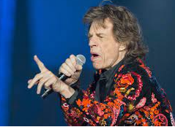
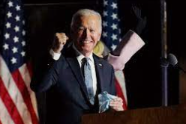
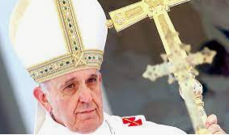
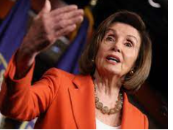
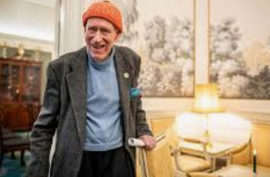
Skrøpelighet er ikke alder
Funksjon
Hentet fra: https://www.istockphoto.com/vg.no/Dagbladet/Aftenposten
Notes:
Aldring og død er en naturlig prosess hos alle levende organismer.
Men skrøpelighet er ikke det samme som å være gammel. At det bare er sånn. Skrøpelighet er noe annet.
Skrøpelighet er definert som en reduksjon i reservekapasitet som gjør pasienten sårbar for negative hendelser som for eksempel død, sykehusinnleggelse og tap av funksjon (3). Skrøpelighet henger sammen med høy alder og sykdomsbyrde, men ansees å være et eget fenomen (4). Det er tap av funksjon først og fremst. Men sees ofte i sammenheng med polyfarmasi, multimorbicitet, demens, men man kan allikevl leve godt med sykdom og mange legemidler, derimot er tap av funskjon et tydelig tegn på mindre robusthet og at kroppen er mer utsatt for større funksjonstap etter en sykehusinnleggelse.

Slide 6
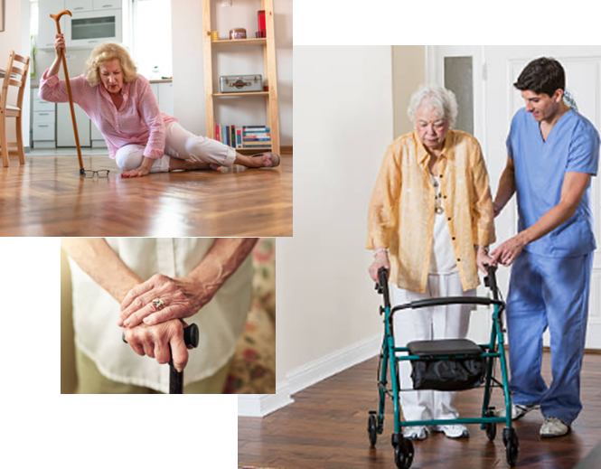
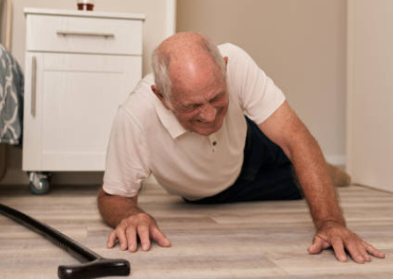
Notes:
diffuse symptomer som krever at den som skal beslutte hastegrad må ha dette i bakhodet hele tiden. Vet at dere ikke har “tid” til å spørre om hj.spl osv. ,men det å være oppmerksom på endret kongitiv status siste dager, økende fall, polyfarmasi og multumorbiditet er en god start.
Vi skal nå se videre på hvordan vi kan kategorisere og kartlegge skrøpelighet

Slide 7
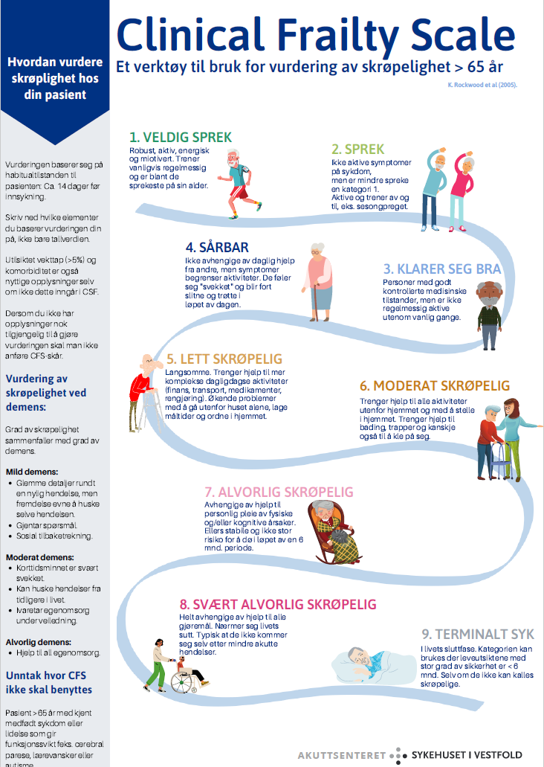
CFS- Clinical Fraility Scale
Notes:
Innført ved SIV ifbm Covid 19- avklare behandlingsnivå-
CFS sier mye om hva man kan forvente etter utskrivelse, hvilket behandlingsnivå og behov for rehabilitering osv.

Slide 8
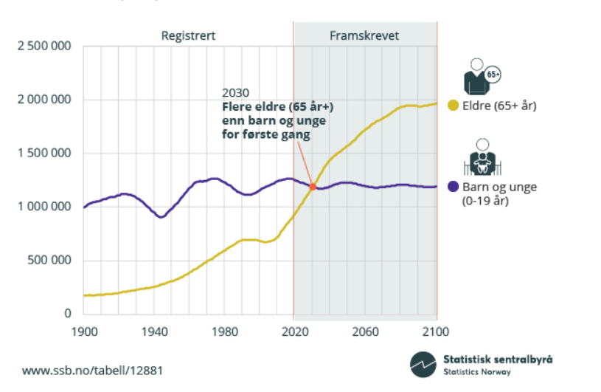
Notes:
Eldrebølgen og dens påfølgende andel multisyke skrøpelige som vil legges inn på sykehus er som historien om å koke en frosk. Dersom du putter frosken I det kokende vannet vil den forsøke å hoppe ut igjen, men setter du den I kalt vann og koker det sakte opp vil den dø sakte men sikkert. Vi har mange og står i mange utfordringe i det moderne helsevesen. Pandemier, antibiotiekresistens, mangel på kompetent personell, men aldringen I befolkningen og påfølgende utfordringer med den blir liggende litt i bakgrunnen, og vokse sakte inn over oss. Og det er jo litt rart, for vi ser det jo hver dag. Alle vi som er her……
Figur: Antallet eldre versus barn og unge, registrert 1900-2020 og framskrevet 2021-2100 i hovedalternativet (MMM) Der man har sett på den mst sannyslige fruktbarhet og innvandring frem til år 2100
Dobbelt så mange eldre Befolkningen over 65 år vil dobles innen 2075 (fra 940 000 i dag) og vil nå nesten 2 millioner innen 2100 ifølge hovedalternativet.
Aldri før eller siden har det blitt født så mange i Norge som i 1946
Økningen blir særlig tydelig fra midten av 2020-årene, når de store etterkrigskullene begynner å komme inn i denne aldersgruppen. På samme måte blir økningen i aldersgruppen over 90 år tydelig fra midten av 2030-årene
Det mangler nå 6 millioner sykepleiere i verden , Innen 2030 mangler det 18 millioner helsepersonell i verden
Stiller store krav til kreativitet, organisering, oppgaveglidning, utdanning og ikke minst SMARBEID

Slide 9
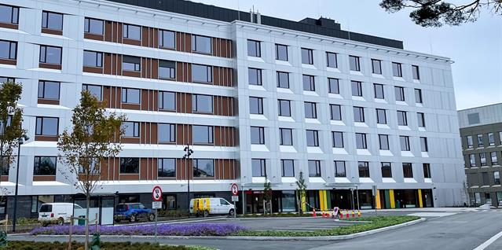
Kartlegging i akuttsenteret i uke 48 - 2021
Akutt innlagte pasienter ≥ 75 år
Totalt antall kartlagte pasienter: 108
Antall som var i målgruppen 7 døgn: 163
Gjennomsnitts alder | 84,6 år
Kvinner | 55 %
Fall siste 14 dager | 41 %
Egen bolig | 72 %
Kommunale tjenester | 55 %
Notes:
Ikke inkludert: Pasienter som kom til LV og reiste hjem.
CFS 4-7, 71 pasienter av 106
72 % bor i egen bolig,
Fagtilhørighet: ORT 25%, HJE 20%, ONK 11%, GER 10%
1/3 henvist fra LV og 1/3 fra fastlegen
Triage 44 % oransje, 32 % gul, ingen team
9LM

Slide 10
Differences in prestige bear consequences for actual priority setting in healthcare systems
Do diseases have a prestige hierarchy? A survey among physicians and medical students - ScienceDirect

Slide 11
The nurses ordered diseases in a prestige hierarchy and their rankings are strikingly like those of physicians.
Do nurses rate diseases according to prestige? A survey study (wiley.com)

Slide 12
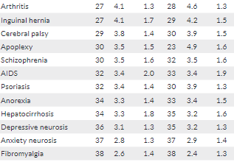
Notes:
Spør om dette er noe de kjenenr seg igjen i?

Slide 14
Notes:
Symptomer og vanlige årsaker til at eldre tar kontakt er :
Generelle symptomer og plager
Redusert funksjonsevne
Kontaktårsaker som redusert funksjonsevne og generelle symptomer og plager er markant økende med økende alder og sier lite om hvilket organ som er sykt.
Ofte kan slike generelle og u spesifikke symptomer bli oppfattet som et rent økt pleiebehov.
Generelle og u spesifikke symptom er imidlertid en vanlig presentasjonsform ved akutt sykdom hos eldre
I arbeider i den akuttmedisinske kjede og tilknyttet denne, må regne med å møte akutt syke og skadde eldre med utfordrende sykdomspresentasjoner i økende omfang i årene som kommer.
Hvorfor akutt syke eldre pasienter kan være tidkrevende og utfordrende å håndtere

Slide 15
Tegn på alvorlig sykdom
Helsepersonell er opplært i å kjenne igjen typiske tegn på sykdom.
Hjerteinfarkt
Notes:
dersom en pasient får plutselige, klemmende brystsmerter, dyspné (kortpustethet) og kaldsvette.
Vi skal nå se på en robust vs en skrøpelig nettopp ved hjertinfarkt

Slide 16
Funksjonsnivå
Naturlig aldringsprosess
Ledsaget av sykdom
Påvirkes funsjonsnivå
Funksjonssvikt
Notes:
Dersom en person i løpet av kort tid (fra timer og opptil 1-2 uker) blir hjelpetrengende eller mer hjelpetrengende, dreier det seg om en akutt funksjonssvikt. Hvis en funksjonssvikt varer over 3 måneder betegner vi det som en kronisk funksjonssvikt.
Skrøpelige eldre har ofte etablert svikt i ett eller flere organsystemer, som vil si at reservekapasiteten for ett eller flere organer er overskredet til vanlig.

Slide 17
Robust vs skrøpelig
Fysisk aktiv Sosial Selvhjulpen Ingen eller få langvarige sykdommer Ingen eller få medisiner
Behov for ganghjelpemiddel Sjeldent utenfor huset, begrenset kontakt med andre enn nær familie Hjemmesykepleie x2 per dag for medisiner, hjelp til handling og husarbeid av familie Flere langvarige sykdommer Flere medisiner
Notes:
Alder 80 år
Helsetilstand siste måneden
Ved noen få anledninger hatt forbigående klemmende brystsmerter i forbindelse med fysisk aktivitet

Slide 18
Helsetilstand siste måneden?
Ved noen få anledninger hatt forbigående klemmende brystsmerter i forbindelse med fysisk aktivitet
Dårlig matlyst Vekttap Hatt flere fall

Slide 19
Sykdomspresentasjon
Akutt innsettende, klemmende smerter sentralt i brystet med utstråling til venstre skulder, kjeve og rygg Blek, kald og klam
Fall på gulvet Mer tungpustet enn vanlig Slapp Forvirret Kan ikke redegjøre for hva som har skjedd
Notes:
det ikke er alderen i seg selv, men snarere graden av skrøpelighet som avgjør hvordan sykdom kommer til uttrykk. Jo mer skrøpelig den eldre er, jo mer sannsynlig er det at sykdom kommer til uttrykk på en atypisk måte

Slide 20
Hva skjer?
Sykepleier kontakter legevakt, 2 timer ventetid Legen (nr.1) mistenker pneumoni pga. tungpusten, men CRP er negativ Innlegges for avklaring EKG i akuttmottak normal, men det sees moderat troponinstigning Legen (nr.2) vurderer sykdomsbildet som mulig forverring av hjertesvikt, men det bestilles CT for å utelukke blødning i hjernen Hjerteinfarkt er ikke utelukket, men vurderes lite sannsynlig ettersom det ikke er pågående brystsmerter Avventer derfor medisinering. CT negativ Neste troponinsett er nå tredoblet, konkluderes med akutt hjerteinfarkt Legen (nr.3) vurderer pasienten ikke som kandidat for utblokking, behandles konservativt Utskrives til korttidsopphold på sykehjem for rehabilitering Gangfunksjon betydelig svekket som følge av langt sengeleie. Lettere tungpustet nå enn tidligere Korttidsopphold omgjort til langtidsplass
Korttid- omgjort til langtidsplass
Kona kontakter 113, pasient hentet av ambulanse Innlagt på akuttmottak, hurtigforløp med utblokking av koronare kar Utskrevet etter 2 dager Hjerte rehabilitering Tilbake til sin aktive livsstil og fortsatt selvhjulpen etter 1 måned
DOK25721.pdf (sykehuspartner.no)

Slide 21
20
DOK25721.pdf (sykehuspartner.no)
Notes:
Eksempel fra min hverdag. FCF
På denne reisen er det utrolig mye som påvirker.
Opiater
Vente på smertestillende- vurdering av smerte og effekt av smertestillende blir det gjort?
Antall mennesker som hun møter (19)
Uro, lyder og lys- pasienten har nedsatt hørsel, har hun fått på høreapparat og virker det?
Gjenta samme historie flere ganger
Vente til operasjon
Hvorfor falt hun? UVI?
Hvordan fungerte det egentlig hjemme? Ektefeller og pårørende tar ofte mye ansvar og dekker på den måten over skrøpelighet.
Første råd er at dere kartlegger hvordan pasienten reise gjennom opphold hos dere er. Hvor kan tiltak settes inn? Hvor mange er involvert? Hvor skjer skaden så og si?

Slide 22
Case
Hjemmesykepleie ringer 113.
Funnet pasient på gulvet i stua.
83 år.
Har trolig lagt der siden i går.
Husker ikke hva som har skjedd.
Ingen synlige skader.
Generelle smerter i hele kroppen.
De ønsker ikke flytte på henne da hun har så vondt i ryggen og nedover rundt hoftene.
Noe kald i huden, men tørr.
Puster normalt.
DOK25721.pdf (sykehuspartner.no)
Notes:
Hvordan kan AMK bidra?
Bruk 7 minutter i grupper på4-5 og vi tar en oppsummering etterpå
Hvilke opplysninger kan dere bruke til å vurdere hastegrad?
Pause 15 minutter
Etterpå skal vi snakke om polyfarmasi og fall

Slide 23
Polyfarmasi
Mellom 92 % og 95 % av individene i alderen ≥70 år
I 2017 utgjorde personer 65 år eller eldre 23 % av alle legemiddelbrukere
58 % av eldre legemiddelbrukere ≥ fem legemidler på resept
23 % av legemiddelbrukere ≥ 10 legemidler på resept
Notes:
Pause 15 minutter
Mellom 92 % og 95 % av individene i alderen 70 år og eldre fikk utlevert medisiner etter resept.
Definert som 5-6 legemidler
I 2017 utgjorde personer 65 år eller eldre 23 % av alle legemiddelbrukere, men kun 17 % av befolkningen.
58 % av eldre legemiddelbrukere ≥ fem legemidler på resept
23 % av legemiddelbrukere ≥ 10 legemidler på resept
Vi fant at i vår kartlegging i uke 48 av 108 pasienter over 75 år innkommet på AKM. Hadde det et gjennomsnitt på 9 legemidler…………range 0-20

Slide 24
Polyfarmasi og fall
Vanlig!
Risiko for uhensiktsmessig behandling øker med antall medikamenter
Polyfarmasi øker risiko for akuttinnleggelse i sykehus
Polyfarmasi øker risiko for død
Notes:
Si litt om hvor krevende det kan være å få overiskt over hva pasieten faktisk tar.

Slide 25
Fall
Ved kartlegging I akuttmottak ved SIV I 2021 hadde 41% av pasientene falt siste 14 dager.
Dette står ikke i journal
Fall og ustøhet sees på som naturlig og vanlig
NB: Står pasienten på blodfortynnende medisiner ??

Slide 26
Fall hos eldre
Representerer et betydelig helseproblem.
En rekke medisinske årsaker kan ligge bak
Ofte er det flere årsaker som virker sammen.
Alltid en grundig medisinsk undersøkelse.
Hvis falltendensen har oppstått eller forverret seg raskt, trenger pasienten øyeblikkelig hjelp.
Notes:
koble det til kjetil sin intekstilegg
Fall hos eldre representerer et betydelig helseproblem. En rekke medisinske årsaker kan ligge bak en falltendens hos eldre, og ofte er det flere årsaker som virker sammen. Eldre med falltendens trenger derfor alltid en grundig medisinsk undersøkelse. Hvis falltendensen har oppstått eller forverret seg raskt, trenger pasienten øyeblikkelig hjelp.
Følgende bør stå i tiltakskort MM Indeks 33. Sår/-brudd/-sårskader
Indekstillegg:
Lokal prosedyre for Vestfold:
Fall hos eldre representerer et betydelig helseproblem. En rekke medisinske årsaker kan ligge bak en falltendens hos eldre, og ofte er det flere årsaker som virker sammen. Eldre med falltendens trenger derfor alltid en grundig medisinsk undersøkelse. Hvis falltendensen har oppstått eller forverret seg raskt, trenger pasienten øyeblikkelig hjelp.
De fleste fallene får ikke så alvorlige konsekvenser, men endel fall fører likevel til skader. Blant de mest alvorlige konsekvensene finner vi hodeskader og hoftebrudd. I andre tilfeller kan hjerneslag resultere i fall. Når gamle mennesker brått, fra timer til dager, får sterkt økende problemer med å holde seg på beina, skyldes det ofte akutt sykdom. Brått økende falltendens skal derfor alltid avstedkomme en grundig medisinsk undersøkelse.
Står pasienten på blodfortynnende medisiner (antikoagulantia, platehemmere) er det økt risiko for at eldre får blødning i hodet etter ett fall. Disse pasientene skal alltid vurderes av lege.
Dersom en pasient har falt skal man alltid spørre om symptomer på hjerneslag, også selv om pasienten har falt og slått hoften. Alle pasienter med mistenkt ny-oppståtte FAST-symptomer og ukjent tidspunkt for symptomdebut (innenfor 12 timer) skal ha ambulanse på Rød respons.
Legemidler og fall
Mange legemidler disponerer for fall og virker via ulike mekanismer. Hvis pasienten bruker flere slike legemidler, vil fallrisikoen bli tilsvarende større. Dette gjelder alle legemidler som senker blodtrykket, både de som brukes som blodtrykksmedisiner, og de som brukes til andre formål.
Eksempler på blodtrykkssenkende legemidler er kalsiumantagonister, betablokkere, alfablokkere (som brukes mot prostatabesvær), diuretika, angiotensin II-reseptorblokkere, ACE-hemmere og langtidsvirkende nitropreparater.
Alle legemidler som virker sløvende på hjernen gir økt risiko for fall. Dette gjelder angstmidler, sovemidler, antipsykotika, antidepressiva, opiater og antiepileptika.
Diabetesmedisiner kan føre til falltendens hvis blodsukkeret blir for lavt. En rekke forskjellige legemidler, blant annet, diuretika, angiotensin II-reseptorblokkere og ACE-hemmere, har dessuten tendens til å gi hyponatremi, som i sin tur gir større tendens til å falle. Andre legemidler, som epilepsimidler og psykofarmaka, kan gi ortostatisk hypotensjon og dermed falltendens. Fordi underernæring disponerer for fall, vil også legemidler som gir redusert appetitt, indirekte kunne gi falltendens.
Forslag til ordlyd fra denne i digital NIMN
OBS! Fall hos ELDRE: Flere årsaker som virker sammen.
Må alltid kartlegges: Avklar symptomer på hjerneslag. Alle pasienter med mistenkt ny-oppståtte FAST-symptomer og ukjent tidspunkt for symptomdebut (innenfor 12 timer) skal ha ambulanse på Rød respons.
Følgende skal også sjekkes ut:
Hodeskader
Hoftebrudd
Akutt sykdom
Hjerneblødning (sjekk om pas. står på bl. fortynnende eller platehemmere)

Slide 27
K. Medikamenter som øker fallrisiko
Benzodiazepiner. Kan gi tretthet, søvnighet, redusert årvåkenhet, muskelsvakhet, svekket balanse.
Antipsykotika. Kan forårsake gangvansker, parkinsonisme, sedasjon, svimmelhet, ortostatisk hypotensjon.
Vasodilaterende legemidler (f.eks. alfablokkere (doksazosin), kalsiumantagonister (f.eks. amlodipin, diltiazem), langtidsvirkende nitrater (isosorbidmononitrat, isosorbiddinitrat), ACE-hemmere (f.eks. enalapril, lisinopril, ramipril), angiotensin–II-antagonister (f.eks. losartan, valsartan, telmisartan)) ved ortostatisk hypotensjon, dvs. ≥ 20mmHg fall i systolisk blodtrykk ved gjentatte målinger. Risiko for synkope, fall. 12
Z-hypnotika f.eks zopiklon, zolpidem. Kan gi døsighet, tretthet om morgenen, svimmelhet.
Notes:
OBS! Pasienter som står på medikamenter som øker falltendens:
Blodtrykksenkende medisiner:
Kalsiumantagonister (Amlodipin, Norvasc, Adalat Oros, Lerkanidip, Isoptin, Cardizem, Plendil)
Betablokkere (Selo-Zok, Metoprolol, Bisoprolol, Emconcor, Carvedilol)
Alfablokkere (brukes mot prostatabesvær) (Tamsulosin, Omnic, Duodart)
Diuretika (Furix, Burinex, Spirix, Spironolactone, Esidrex, Centyl, Normrix Mite)
Angiotensin II-reseptorblokkere (Atacand, Cozaar, Losartan, Diovan, Aprovel, Irbesartan)
ACE-hemmere (Triatec, Captopril, Enalapril, Lisinopril, Ramipril)
Langtidsvirkende Nitropreparater (Imdur, Ismo, Monoket, Isomex)
Andre legemidler som øker falltendens:
Insuliner (Humulin, Insulatard, Levemri, Lantus, Novorapid, Humalog)
Andre diabetesmedisiner (Glucophage, Metformin, Amaryl, Janumet, Eucras, Januvia, Jardiance)
Diuretika (Furix, Burinex, Esidrex, Centyl, Normrix Mite)
Angiotensin II-reseptorblokkere (Atacand, Cozaar, Losartan, Diovan, Aprovel, Irbesartan)
ACE-hemmere (Triatec, Captopril, Enalapril, Lisinopril, Ramipril)
Epilepsimedisiner (Fenemal, Fenantoin, Tegretol, Keppra, Trimonil, Trileptal, Orfiril, Valproat)
Antipsykotika (Levomepromazine, Trilafon, Fluanxol, Quetiapin Abilify)
Antidepressiva (Seroxat, Cipralex, Sarotex, Amitriptylin, Anafranil, Cipramil, Fuoxetin, Remeron)
Angstmidler (Sobril, Valium, Vival, Lorazepam)
Opiater (Oxycodone, Durogesic, Norspan, Temgesic, Morfin, Paralgin Forte)
Sovemidler (Apodorm, Zopiclone, Imovane, Stilnoct)
Jeg tror det bør listes opp de vanligste salgsnavn i parentes bak hvert generisk navn

Slide 28
Ti på topp
Notes:
Fall på sen kveld/natt/morgen som fører til hoftebrudd- bruk av Zopiclone?

Slide 29
Aldring og medikamenter
Virkningens karakter og styrke kan endres
Bivirkninger blir hyppigere og mer alvorlig
Synkope
Delirium
Variabiliteten på respons endres med alderen
Farmakokinetikk og -dynamikk endres
Notes:
Absopsjon, fordeling, metabolisme og uskillelse
Vekt: spesilet LM med smal terapeutisk bredde
Mindre first pass effekt
Økt fri fraksjon av legemidler (overdosering, selv om serumkonsentrasjonen er innenfor anbefalt terapiområde)
Påvirker distribusjonsvolum – Fettløslige (valium) økt risiko for akkumulasjon (økt distribusjonsvolum)
Vannløslige (redusert distribusjonsvolum) plasmakonsentrasjonen stiger raskere og kortere virketid
Viktigste endring – betydelig forsinket eliminasjon av legemidler som skilles ut renalt. Eks morfin. Atenolol.enalapril
Reseptortetthet reduseres økt effekt av antagonister redusert effekt av agonister
Eks: bronkodilatasjon økt effekt av antikolinerge (ipratropium) og redusert effekt av betaagonister (salbutamol)
Reseptorspesifisitet: avhengig av dose.
Økt legemiddelefffekt og økt bivirkningsrisiko
Eks nyrene. Redusert glomerulær og tubulær funksjon – sårbarhet for medikamenter som påvirker dette økt. (ACE-hemmer og AII blokkere)
Blodtrykk: baroresptorene svekkes i presisjon og tempo
Reseptorsensitivitet økt – gir sterkere effekt av bla benzo hos eldre
Farmakogenetikk er beskrivelsen av hvordan forskjell i virkningen av en bestemt dose legemiddel kan være forårsaket av en genetisk ulikhet i ett enkelt gen mellom individer.

Slide 30
Case
Mann ringer for sin kone på 81 år.
Har falt på gulvet.
Har et kutt ved tinning.
Ingen andre synlige skader.
Generelle smerter i hele kroppen.
Bruker 10 faste legemidler.
Han får henne ikke opp igjen da ho er så tung.
DOK25721.pdf (sykehuspartner.no)

Slide 31
Hva kan AMK gjøre?
Notes:
Ofte vanskelig å finne bakenforliggende sykdom under innleggelse

Slide 32
Akutt funksjonssvikt: ingen bagatell
Notes:
Pause på 10 minutter? Se på klokken hvor mye tid du har

Slide 33
Delirium………å spore av
Notes:
Trykk på hyperkobling for film om Delirium og kognitiv svikt
Undervisningen er baser på dette kurset: Kursbygger (ihelse.net)
Delirium er i seg selv en predikator for dårlig utkomme etter operasjon eller innleggelse. Det er i seg slev et poeng å unngå og dempe dette for å unngå ytterligere funksjonssvikt, øket omsorgsnivå og død
Definisjon: er definert som akutt (timer eller dager) forstyrrelse av bevissthetsnivået med redusert evne til å fokusere, fastholde eller skifte oppmerksomhet.
Skille mellom hyper og hypo ofte blanding
Kjent tilstand allerede beskrevet av Hippokrates for over 2500 år siden.
VIKTIG: Det er alltid en bakenforliggende årsak til delirium. Det er veldig vanlig, men det er IKKE normalt.

Slide 34
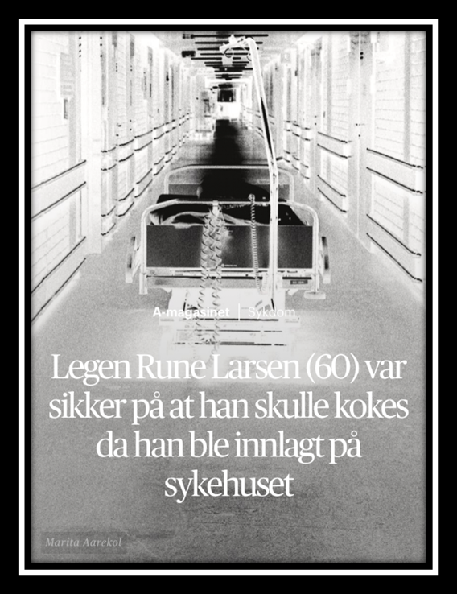
Tegnehanne
www.aftenposten.no/amagasinet/i/jBv1nq/legen-rune-larsen-60-var-sikker-paa-at-han-skulle-kokes-da-han-ble-in

Slide 35
11-42% i medisinske avdelinger
Inntil 25 % av elektive kirurgiske pasienter
50 % hos akuttinnlagte pasienter med demens
Nær 50% av hoftebruddspasienter
Intensivpasienter inntil 70% (eller mer)
10-15 % av pasienter i akuttmottak
Palliative pasienter 85%
Notes:
Pasienter over 70 år.
Prevalensen er trolig også høy i sykehjem og hjemmeboende skrøpelig eldre, men dette er dårligere kartlagt. Med tanke på at vi vet det er for få tilfeller som oppdages, så er det trolig at det kommer mange pasienter hjem med delirium. Høy alder og demens er de viktigste risikofaktorene. Traumer, infeksjoner, hjerneslag og metabolske forstyrrelser er de vanligste utløsende faktorene. Patofysiologien er dårlig kartlagt, og de medikamentelle behandlingsmulighetene er få og lite studert. Delirium er forbundet med økt risiko for demens, funksjonstap og død. Kortvarig bruk av lavdoseantipsykotika er førstevalget, men er kontra indisert hos pasienter med parkinsonistiske syndromer.
En studie fra høgskolen i Falun har intervjuet hoftebruddspasienter i etterkant av delirium og det beskrive som : å ha maretitt i våken tilstand, som skremmende opplevelser og om svært krevende etter de har vært i denne tilstanden. Pasienten er ofte både klar over, men samtidig ikke klar over sin tilstand, svært mange kan huske detaljer og skremmende opplevelser i etterkant. Pasientene fortalte om en plutselig forandring nesten fra det ene øyeblikket til det neste de bedrev at sykepleiere og leger med ett ble totalt fremmede og truende skikkelser. Fler av dem fortalte at de hadde fysiske plager som de ikke fikk ivaretatt rett før dette inntraff, som smerte, kald eller tørstet. Tidligere erfaringer både vonde og gode ble blandet med det nåværende situasjonen. De opplevde gjerne at de misforsto ting som ble sagt, mistolket det helsepersonell sa til dem. Etterpå husket de mye og angret seg, ble skamfulle, deprimerte og redde. Redselen handler mye om at man er redd man har blitt gal og at tilstanden skal komme tilbake. Pasientene fortalte at de savnet å bli tatt på alvor og at noen pratet med dem om dette i ettertid, og forklarte hva som hadde skjedd og at det ikke var uvanlig
Samtaler og det å snakke med andre opplevde de som umulig, de følte de var mellom to verdener. Og flere som ikke hadde utagerende adferd, hyperaktiv delirium trodde ikke sykepleierne forsto engang at de hadde delirium.
Forskning viser at det er mye å hent på å forstå og sette seg inn in pasientens situasjon,

Slide 36
Hvordan identifisere delirium?
Det aller viktigste – må jobbe tverrfaglig
Enkle screeningverktøy 4AT
Innhente informasjon fra pårørende eller noen som kjenner pasienten
Dokumentasjon
Notes:
Det aller viktigste er å innhente informasjon fra pårørende eller noen som kjenner pasienten. Hvordan pleier pasienten å være? Vi må slutte å tro at det er normalt at gamle mennesker er surrete og at alt bare handler om at de er gamle.
Delirium er ikke normalt og det er svært farlig!!
Gjennomgå 4AT (raskt, enkelt og godt utprøvd) Validert
4AT gjennomgå denne og si at de kan legge den inn i MetaVision (skåringer)- Pre-hospital implementer i disse dager at alle over 75 år screenes med 4AT og helsesekretærer i mottak legger inn dette i MV. Sjekk om det ligger en 4AT skår i oversiktsbildet.
Instrumentet 4AT er utformet for en rask førstegangsvurdering av delirium og kognitiv svikt.
En skår på 4 eller mer antyder delirium, men er ikke diagnostisk. En mer detaljert vurdering av mental status kan være aktuelt før en setter diagnosen.
En skår på 1-3 antyder kognitiv svikt. Mer detaljert kognitiv testing og informasjon om pasienten er påkrevd.
En skår på 0 ekskluderer ikke sikkert delirium eller kognitiv svikt. Mer detaljert testing kan være påkrevd, avhengig av den kliniske situasjonen.
Vurderinger under punkt 1-3 er kun basert på observasjon av pasienten når undersøkelsen gjøres.
Punkt 4 krever informasjon fra én eller flere kilder, som din egen kunnskap om pasienten, annet personell som kjenner pasienten, fastlege, dokumentasjon, pårørende. Den som utfører vurderingen bør ta hensyn til kommunikasjonsutfordringer (hørselsnedsettelse, dysfasi, mangel på språk) når vurderingen gjennomføres og resultatene tolkes.
Årvåkenhet: Endret nivå av årvåkenhet er sannsynligvis delirium i en generell sykehus-setting. Hvis pasienten viser betydelig endret årvåkenhet ved undersøkelsen, sett skår 4 på dette punktet. AMT4 (Forkortet mental vurdering - 4):
Akutt endring eller fluktuerende tilstand: Fluktuerende tilstand kan oppstå uten delirium i noen tilfeller hos personer med demens, men tydelig fluktuerende tilstand indikerer delirium. For å avdekke hallusinasjoner og/ eller paranoide tanker, spør pasienten spørsmål som:
”Er du bekymret for hva som skjer her?”; ”Er du redd for noe
Dersom du eser endringer, dokumenter dette og sørg for at neste på vakt vet. Dersom du ser at pasienten har endret seg, gi beskjed til fastlege, de får dessverre svært sjelden beskjed om dette.
Kan AMK spørre om dette? Minne pre-hop. om gjennomføring av 4AT?

Slide 37
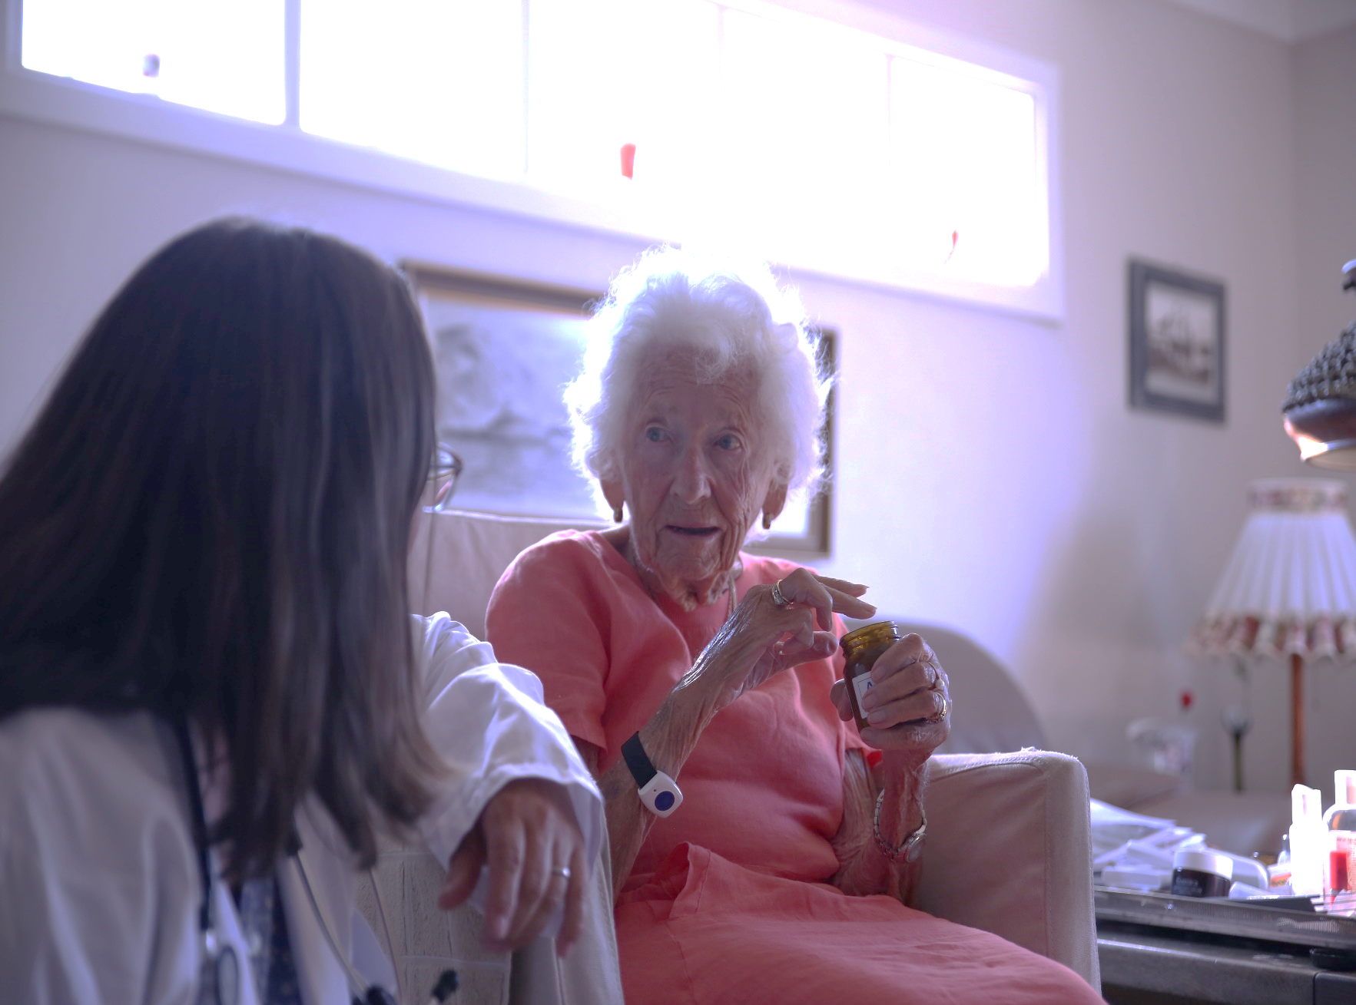
Først og fremst ikke medikamentelle tiltak
Briller og høreapparat på, dersom pasienten bruker dette
Tidlig mobilisering
Re-orienterer og aktivisere
Unngå dehydrering
Tilstrekkelig smertelindring
Tilstreb normal søvnrytme
Unngå UVI og obstipasjon
Pårørende tilstede hos pasienten
Notes:
Det er først og fremst ikke medikamentelle tiltak som virker. Ingen studier viser at pasienten får det bedre eller at legemidler har kurativ effekt. Konsekvensen for pasienten er de samme.

Slide 38
Skjerming og behagelig belysning
Klokke og kalender på rom
Reduser bruk av PVK og urinkateter
Legemiddelgjennomgang
God øyekontakt og tydelig verbal kommunikasjon
Unngå mange mennesker innom hos pasienten

Slide 39
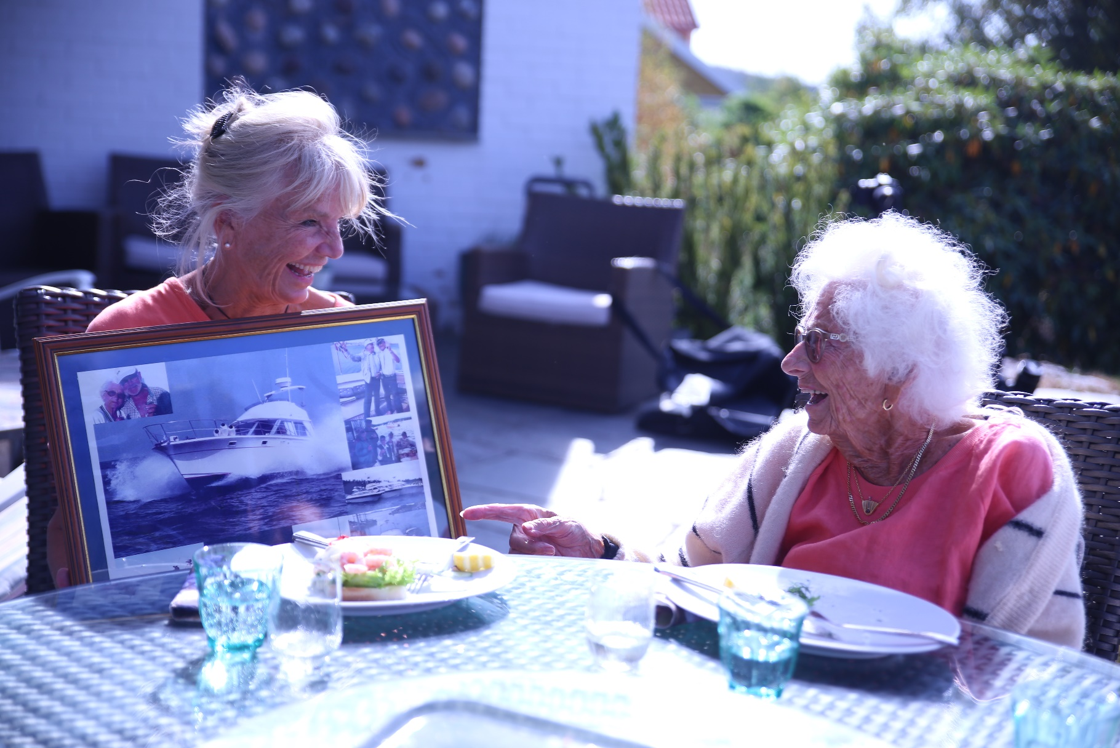
Pårørende- den beste «medisinen»
Tid
Tilstede
Ro
Trygghet
Et kjent ansikt
Samtaler om det kjente
Notes:
Film
Covid 19 pandemien har gitt enda større utforinger med eldre, alvorlig syke og delirium. I en studie fra en rekke land viser det en økning i delirium, men også en bekymring rundt at det mange steder er restriksjoner på pårørende. Som jo er en av de viktigste medisinene.
Ofte kan bare et par timer med tilstedeværelse av en pårørende som pasienten stoler på og kjenner igjen bety at man unngår delirium. Spesielt demente som kommer fra sykehjem bør man ha dette i tankene og oppfordre pårørende til å bli med. Det er viktig å si hvorfor. Det er ikke for å hjelpe og avlaste oss, det er fordi det er det som virker best.
Vanskelig å bli sett i kortene, men i er jo ute etter det sammen målet.
De vekslende omgivelsene i et sykehus, på en ny plass eller dersom pasienten skal på en undersøkelse utgjør en trussel dersom man er skrøpelig.
Pårørende kan bidra og jorde dem til virkeligheten, oppfordre pårørende til å :
Lese for dem
Spille musikk de liker som er beroligende (det er er noe av det som er vist å ha best effekt)
Ta med kjente hjemmfra, bilder, pute osv.
En sykepleier som er velig opptatt av dette fortalte meg forelden at hun hadde satt seg ned hos en kar som var svært delirisk og paranoid , nektet å ta medisiner avgjørende for behandlingen. Hun leste i journalen hva han hadde jobbet med og begynte å prate om dette. I løpet a 5 minutter fikk hun snudd situasjonen.

Slide 40
Oppsummering
Foto: Jason Davies/Wordcloud
Notes:
Oppsummering:
Disse symptomene er generelle og u spesifikke, og stammer gjerne fra organsystem eller funksjoner som er svekket fra før.
Det viktigste er at dere ikke bagatelliserer dette .Det er tegn på alvorlig sykdom.
Bagatellisering kan føre til - forsinket diagnostikk, lengre sykehusopphold, dårligere funksjon og økt dødelighet.

Slide 41
Prosjekt «skrøpelige» i nytt akuttsenter
Inklusjonskriterier ≥ 75 år og som har ja på ett eller flere av følgende kriterier:
Har pasienten 4AT skår ≥4 eller mer?
Har pasienten falt hjemme siste 14 dager?
Bruker pasienten ≥9 legemidler eller mer?
​Skal forebygge delirium
Hovedmålet med prosjektet er å forebygge delirium, ved å:
Starte i det små med å bygge opp et lite team som innehar relevant kunnskap og klinisk erfaring
Definere mottak der målet er færrest mulig personer fra hver helsepersonellprofesjon involvert
Redusere lys, lyder og stimuli rundt pasienten
Tverrfaglig undersøkelse og ivaretakelse av pasienten
Tidlig fokus på legemiddelgjennomgang og kartlegging av ADL funksjoner og hjemmesituasjon
Teste ut sensorteknologi og begrense forstyrrende bakgrunnsstøy, lyder og impulser som pasientene har vansker med å forstå og håndtere
Notes:
Hva gjøres av arbeid ?

Slide 42
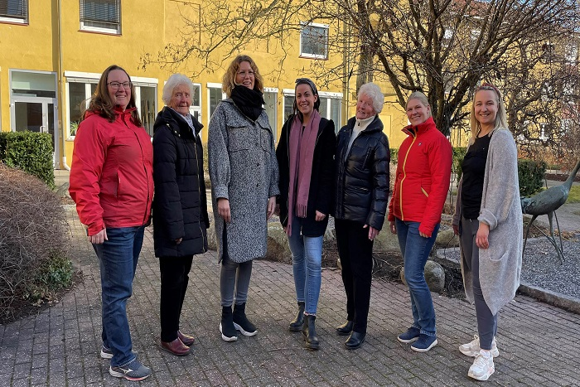
Vitality – integrerte helsetjenester
Tverrfaglig team
Larvik kommune
Forsterket utskrivning
Helsestasjon for eldre

Slide 43
20
Notes:
Eksempel fra min hverdag. FCF
På denne reisen er det utrolig mye som påvirker.
Opiater
Vente på smertestillende- vurdering av smerte og effekt av smertestillende blir det gjort?
Antall mennesker som hun møter (19)
Uro, lyder og lys- pasienten har nedsatt hørsel, har hun fått på høreapparat og virker det?
Gjenta samme historie flere ganger
Vente til operasjon
Hvorfor falt hun? UVI?
Hvordan fungerte det egentlig hjemme? Ektefeller og pårørende tar ofte mye ansvar og dekker på den måten over skrøpelighet.
CASE: På bakgrunn av dette- Hvordan kan dere bli mer bevisste og målrettet i å vurderer delirium fra AMK sin side? Er det mulig? I så fall hvordan? Slik at forløpet videre kan bli bedre og forebygge delirium eller dempe symptomer. Jeg tenker først og fremst kanskje på kartlegging, har pas falt? ambulanse, kommunikasjon med sykehuset(ANS) osv.
Oppdragsfeltet er ofte det alle ser på i sykehuset. Det som står der blir tatt til etterretning.

Slide 44
Referanser
Undervisningen er inspirert av: Kursbygger (ihelse.net)
Rapport helsedirektoratet: https://norceresearch.brage.unit.no/norceresearch-xmlui/bitstream/handle/11250/2729947/Rapport%2bnr.1-2021%2bEldre%2bi%2bden%2bakuttmedisinske%2bkjeden.pdf?sequence=1&isAllowed=y
End of Life Care in Frailty: Falls | British Geriatrics Society (bgs.org.uk)

